Slide 1
Photosynthèse: aspects métaboliques
Claudine Baraquet

Slide 2
https://rnbio.sorbonne-universite.fr/physio_veg_photosynthese_sommaire
http://www.snv.jussieu.fr/bmedia/sommaires/pv.htm
Le present support est la propriété de Claudine Baraquet, son utilisation est strictement limitée à l’usage personnel de l’étudiant, inscrit au cours de physiologie végétale (B31) de l’Université de Toulon.
Toute diffusion ou reproduction, par tous moyens, totale ou partielle, du texte, des éléments sonores ou vidéos, est strictement interdit sans l’accord expresse de l’auteur Claudine Baraquet.

Slide 3
Plan
Mise en évidence des premiers composés formés par la photosynthèse
Cycle de réduction des pentoses ou cycle de Calvin
2.1 Fixation du ¹⁴CO₂
2.2 Réduction de l’acide 3-phosphoglycérique en trioses-phosphates
2.3 La régénération du RuBP
2.4 Bilan du cycle de Calvin
3. La photorespiration
3.1 L’effet oxygène ou effet Warburg
3.2 La voie du glycolate ou voie de Tolbert
3.3 Importance quantitative et qualitative de la photorespiration
3.4 Signification de la photorespiration
4. Différents types de photosynthèse
4.1 Mise et évidence du métabolisme C4
4.2 Plantes à métabolisme CAM

Slide 5
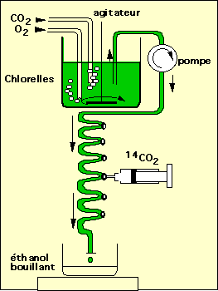
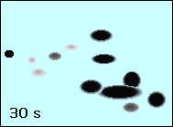
1. Mise en evidence des 1ers composés formés par la photosynthèse
Début 1950 experience de Calvin: Permet de mesurer et identifier les composés produits au cours de la photosynthèse par marquage au ¹⁴C
Mise au point d’un système de marquage par le ¹⁴C pendant des temps variables relativement courts sur des algues unicellulaires photosynthétiques (clorelles)
En presence de lumière
Ethanol bouillant: bloque les reactions métaboliques
Les constituants de l’extrait sont séparés par chromatographie bidimensionnelle puis le chromatogramme est radiographié.
Les taches obtenues indiquent la presence de produits métaboliques radiomarqués qui se sont formés durant le trajet dans le serpentin
Les radiochromatogrammes sont compares à des radiochromatogrammes témoins (connus ou colorés par différents réactifs chimiques spécifiques des acides organiques, acides amines, sucres +/- phosphorylés …)
Expérience de Calvin, protocole expérimental. En fonction du débit de la pompe, on est capable très précisément de calculer le temps pendant lequel les chlorelles situées dans le serpentin ont été en contact avec le CO₂ radioactif avant d'être fixées par le méthanol bouillant.

Slide 6
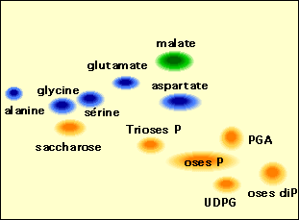
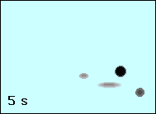
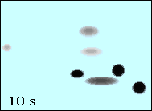
Expérience de Calvin chromatographie et autoradiographie des composés formés. Trois autoradiographies de chromatogrammes réalisés sur des extraits de chlorelles mis en contact avec le CO₂ radioactif pendant 5, 10 et 30 secondes (Ces images ne sont pas des autoradiographies originales mais des schémas explicatifs).

Slide 7
Question: quel est le composé qui fixe le CO2 ?
Le premier composé marqué = C3 = PGA (phosphoglyceric acid)
Longtemps cherché le C2 ???

Slide 8
2. Cycle de reduction des pentoses ou cycle de Calvin
Prix Nobel en 1961 de Calvin-Benson-Bassham
Cycle se déroule entièrement dans les stromas des chloroplastes en 3 étapes:
Incorporation du CO2 sur le ribulose-1,5-bisphosphate (RuBP, C5) et formation de deux acides phosphoglycériques (PGA, C3)
Réduction du PGA en trioses phosphate (glyceraldehyde 3 phosphate, GAP, C3)
Régénération du RuBP
Pour fonctionner ce cycle nécessite des intermédiaires énergétiques (ATP et NADPH) produits par les reactions primaires de la photosynthèse.

Slide 10
2.1 Fixation du CO2
Utilisation du carbone radioactif
Le carbone radioactif est incorporé sur le carbone 2 du ribulose-1,5bisphosphate.
Aprés clivage du compose en C6 formé transitoirement, le 14C est retrouvé sur l’une des 2 molecules de PGA en position 1.

Slide 11
2.2 Réduction du PGA en trioses phosphate
Réaction 1: en presence d’ATP, la reaction catalyse la phosphorylation du PGA en compose biphosphorylé l’acide 1,3 biphosphoglycérique ou BPGA = molecule à haut potentiel énergétique
Réaction catalysée par la phosphoglycerate kinase (PGK)
Réaction 2: en presence de NADPH, la réactio catalyse la reduction du BPGA en triose phosphate, le glyceraldehyde 3 phosphate GAP (ou PGAld)
Réaction catalysée par la phosphoglyceraldehyde deshydrogenase (GAPDH)

Slide 12
Étape d’isomérisation:
Etape qui assure un équilibre entre deux formes selon les conditions
Conclusion sur l’étape de reduction du cycle de Calvin:
Réduction d’un acide en aldehyde ou cetone nécessite 1 molecule d’ATP et 1 NADPH
Fixation d’un CO2 → 2 PGA faut donc 2 ATP et 2 NADPH pour former 2 molecules de trioses phosphate (GAP ou DHAP). Ces trioses-P seront ensuite à la base de toutes les reactions métaboliques conduisant à la formation des sucres, acides amines, acides nucléiques … = role stratégique primordial

Slide 13
Rappel:

Slide 14
2.3 Régénération du RuBP
Schématisation du processus de régénération du RuBP en considérant la fixation de 3 CO2 et la synthèse nette d’un triose-P ce qui implique l’intervention de 3 RuBP.
Sur les 6 trioses-P formés:
1 triose-P utilize pour la synthèse des sucres et autres composes photosynthétiques
5 trioses-P utilizes pour la régénération de 3 RuBP.
Le RuBP, l’accepteur du Carbone est régénéré à partir de trioses phosphates suite à une série complexe de reactions d’interconversion de sucres.

Slide 16
2.4 Bilan du cycle de Calvin
3 CO₂ + 3 RuBP + 3 H₂O → 6 PGA + 6 H⁺
3 molecules de CO₂ réagissent avec 3 RuBP pour former 6 molecules de PGA, représentent 18 C
6 PGA + 6 NADPH + 6 H⁺ + 6 ATP → 6 trioses-P + 6 NADP⁺ + 6 ADP + 6 Pi
La reduction de 6 PGA aboutit à la formation de 6 trioses-P (GAP glyceraldehyde 3 P ou DHAP dihydroxyacetone-P) dont 5 sont utilisés pour la régénération du RuBP soit 15 C. Il reste 3 C incorporés dans un triose-P utilize ultèrieurement pour la biosynthèse d’autres composes organiques: amidon saccharose, acides amines, lipides …
- 5 trioses-P + 3 ATP → 3 RUBP + 3 ADP
Pour la régénération
Bilan:
3 CO₂ + 6 NADPH + 3 H₂O + 9 ATP → 1 triose-P + 6 NADP⁺ + 9 ADP + 9 Pi
Pour réduire 1 molecule de CO₂ il faut donc 2 NADPH et 3 ATP

Slide 18
3. La photorespiration
C’est quand les plantes à la lumière consomment de l’O2 et produisent du CO2 (different de la respiration mitochondriale)

Slide 19
3.1 L’effet oxygène ou effet Warburg
Si on élève la concentration en O2: observe une inhibition de l’activité photosynthétique chez les plantes de type C3 et la majorité des algues.

Slide 20
Chercheurs bowes, Lorimer Ogren:
Rubisco possède en plus de sa fonction carboxylase, une deuxième activité oxygenase = enzyme bifonctionnelle.
Les acivités carboxylase et oxygenase de la Rubisco dependent des concentrations en O2 et CO2 et sont compétitives (même site actif) au sites catalytiques de l’enzyme.
Ces deux activités sont antagonistes

Slide 23
3.2 La voie du glycolate ou voie de Tolbert
Métabolisme du glycolate fait intervenir de nombreuses reactions localisées dans 3 types d’organites cellulaires:
chloroplaste – mitochondrie – peroxysome
Nb: le peroxysome = organite cellulaire entouré d’une seule membrane, impliqué dans des reactions du catabolisme : l’oxidation des acides gras. Le peroxisome est caractérisé par la presence de catalases.

Slide 24
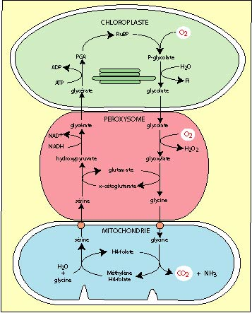
Schéma général de la photorespiration. Ce métabolisme implique trois compartiments cellulaires, le chloroplaste, le peroxysome et la mitochondrie et de nombreux échanges de métabolites entre ces compartiments. Au cours du déroulement de ce cycle, deux molécules de glycolate sont métabolisées en phosphoglycérate (PGA) avec consommation de O₂ et libération de CO₂

Slide 25
Résumé: La photorespiration est un mécanisme catabolique (conso d’O2 et liberation de CO2) qui se traduit par une oxydation des substrats carbonnés photosynthétiques. Le glycolate issu de la photorespiration est métabolisé par une voie complexe, la voie du glycolate, impliquant la cooperation de 3 organites cellulaires (chloroplaste, mitochondrie et péroxysome). Au cours de cette voie, une grande partie du carbone issu de la photorespiration est recycle.

Slide 26
3.3 Importance de la photorespiration

Slide 27
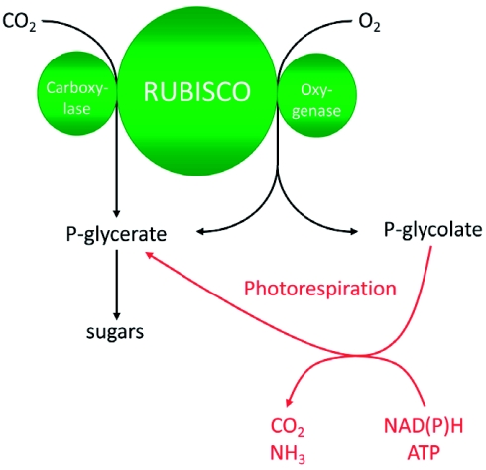
3.4 Role de la photorespiration
Reste évolutif: activité oxygenase était naturellement peu importante dans l’atmosphere terrestre primitive pauvre en O2 (different de maintenant [O2]=20%)
Fonction oxygenase de la rubisco = vestige, inéluctable
Adaptation: augmentation de la spécificité de l’enzyme pour le CO2 et voie du glycolate permet de recycler 9/10 carbones + production de 2 aa importants: gly + ser
Role positif dans la protection des plantes quand éclairement excessif et prolongé cad quand photosynthèse est maximale et que l’assimilation du CO2 deviant limitant, excès de NADPH et ATP, permet de limiter l’excès de pouvoir réducteur en consommant le NAD(P)H et de l’ATP
Role positif aussi en cas de stress hydrique et diminution du CO2, la photorespiration permet de récupérer du CO2 et donc poursuivre le transport des e-.
Etudes pour limiter l’activité oxygenase de la Rubisco et ainsi augmenter la productivité: echecs cuisants
Arabidopsis Book. 2010; 8: e0130. Published online 2010 Mar 23. doi: 10.1199/tab.0130 PMCID: PMC3244903 PMID: 22303256
Photorespiration
Christoph Peterhansel,^{a,1} Ina Horst,ª Markus Niessen,ª Christian Blume,ª Rashad Kebeish,ª Sophia Kürkcüoglu,ª and Fritz Kreuzaler^{b}

Slide 28
4. Différents types de photosynthèse
Remise en cause de l’universalité du cycle de Calvin dans les plantes tropicales (maïs, canne à sucre, sorgho …).
C3 + CO2 → C4
C4 = acide malique /aspartique d’où le nom de plantes en C4 (à la difference de la formation de PGA = C3, plantes en C3)
Plantes en C4 ont une anatomie foliaire différente avec 2 tissus : le mésophylle (externe) + gaine périvasculaire (interne, entoure les faisceaux conducteurs)

Slide 29
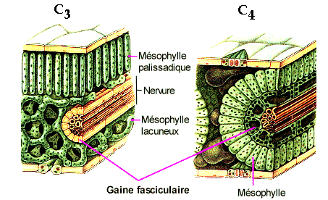
Coupes de feuilles C₃ et C₄

Slide 30
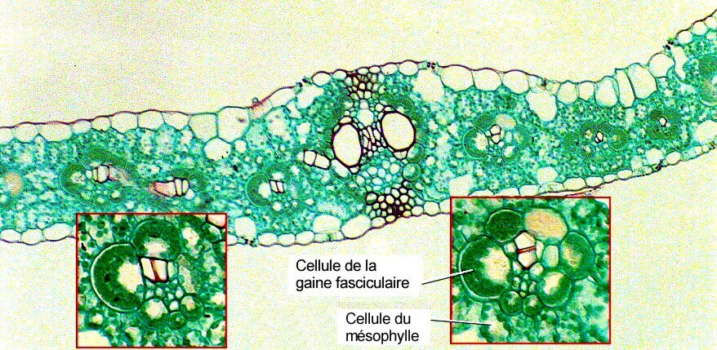
Coupe d'une feuille de maïs (plante au métabolisme C₄)
Cellules du mésophylle n'ont pas les enzymes du cycle de Calvin (pas de RubisCO).
Ces enzymes sont dans les cellules de la gaine fasciculaire.

Slide 31
4.1 Modalités du métabolisme de type C4

Slide 32
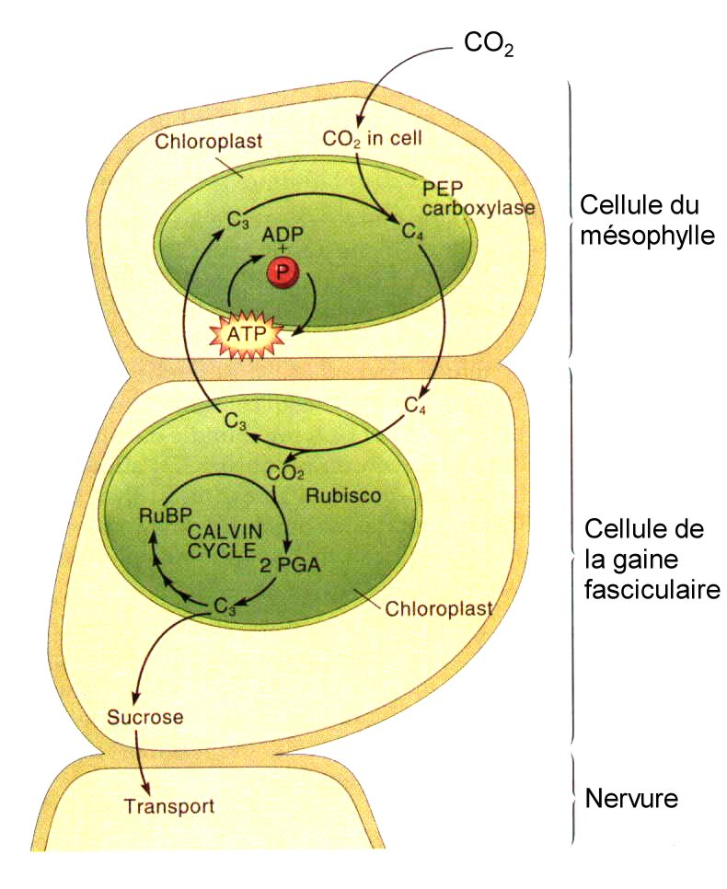
1. Le CO₂ pénètre dans la feuille par les stomates.
2. Le CO₂ pénètre dans les ¢ du mésophylle.
3. CO₂ + composé à 3 C (acidephosphoénolpyruvique) ➔ composé à 4C (acide oxaloacétique)
➔catalysée / PEP carboxylase.
PEP carboxylase
C₃ + CO₂
C₄
PEP carboxylase ne peut pas se lier à l‘O₂ comme la Rubisco.

Slide 33
4. Le composé à 4C (acide oxaloacétique) est transformé en malate ou aspartate puis migre / plasmodesme dans les ¢de la gaine fasciculaire.
5. Décarboxylation du composé à 4C ➔ composé à 3 C et en CO₂
Malate + NADP+ → pyruvate + CO2 + NADPH
6. Le CO2 entre dans le cycle de Calvin via la Rubisco
7. Le pyruvate quitte la gaine pour les cellules du mésophylle où il est convertit en PEP.
Pyruvate + ATP +Pi → PEP + AMP + PPi
Enzyme: pyruvate dikinase, enzyme dont la réaction est inhibée par les basses temperatures, d’où la sensibilié des plantes C4 au froid

Slide 34
La photosynthèse en C4 implique 2 carboxylases qui fonctionnent en série: - la PEP carboxylase (trés affine pour le CO2) dans le mésophylle - la Rubisco située dans le stroma des chloroplates des cellules de la gaine fasciculaire ce qui permet une meilleure efficacité d’assimilation du CO2 atmosphérique PEP carboxylase +++ affine du CO2 élévation de la teneur en CO2 au niveau des sites catalytiques de la Rubisco (augmentation de l’activité carboxylase de la Rubisco) Diminution de la photorespiration (activité oxygenase de la Rubisco est réduite) Recherche sur le transfert du système photosynthétique de type C4 aux plantes de type C3 (comme le riz).

Slide 35
4.2 Modalités du métabolisme de type CAM
Chez les plantes grasses ou plantes à métabolisme acide (Crassulacean Acid Metabolism = CAM), presence aussi d’un système à double carboxylation séquentiel par la PEP carboxylase et la Rubisco mais:
Séparation n’est pas dans l’espace (C4) mais dans le TEMPS.
Le CO2 fixé la nuit par la PEP carboxylase
Accumulaion du malate pendant la nuit
Fixation du CO2 par la Rubisco le jour

Slide 36
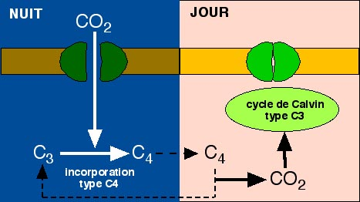
Schéma très simplifié du métabolisme CAM montrant la disjonction dans le temps de l'ncorporation primaire du CO₂ dans un composé en C4, le malate (la nuit, stomates ouverts) et l'incorporation finale du CO₂ par le cycle de Calvin (le jour, grâce à la lumière, stomates fermés).

Slide 37
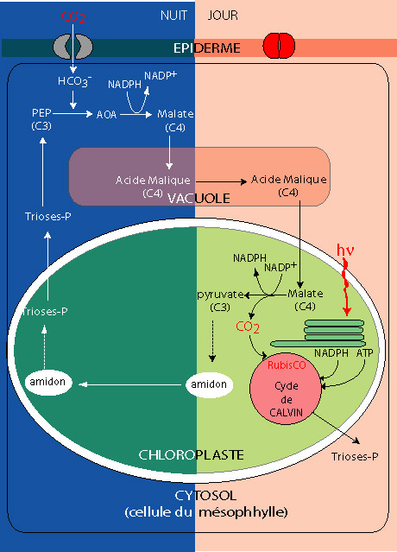
Schéma plus détaillé du métabolisme CAM. Tout se passe dans la même cellule du mesophylle mais les événements qui se déroulent la nuit ont été placés sur des fonds plus sombres (à gauche de la figure).

